Slide 1
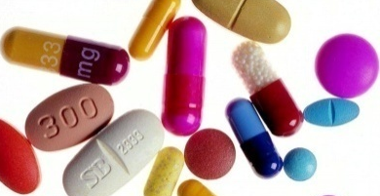
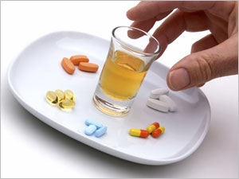
RISQUES ET DANGERS DE LA MEDICATION, LA PRESCRIPTION
UE 2.11 S1
Marie RATH, Docteur en Pharmacie
Promotion 2022/2025
Année 2022/2023

Slide 2
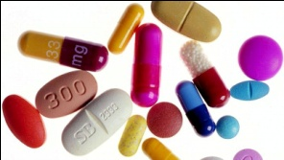
CADRE REGLEMENTAIRE DE LA PRESCRIPTION

Slide 3
Qui prescrit les médicaments?
Les médecins:
✗ tous les praticiens inscrits à l’Ordre des médecins en France
✗ les médecins militaires
✗ les médecins ressortissants d’un état membre de la Communauté Européenne ou de l’Espace Economique Européen, sous réserve d’une autorisation.
les étudiants inscrits en 3ème cycle des études médicales en France
les professionnels exerçant en milieu hospitalier par délégation et sous la responsabilité d’un praticien
Mais aussi:
Les chirurgiens dentistes
Les vétérinaires
les sages-femmes
les directeurs de laboratoire d’analyse de biologie médicale
les pédicures-podologues
La prescription est restreinte et ciblée sur leur spécialisation respective.
Les médecins sont tenus de suivre une formation continue afin d’actualiser leurs connaissances

Slide 4
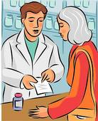
Qui dispense les médicaments?
Le pharmacien analyse l’ordonnance et délivre au patient les informations et conseils utiles au bon usage du médicament.
⇒ pharmacien d’officine et pharmacien hospitalier
conseil
sécurisation du circuit du médicament
dispensation
pouvoir de substitution
traçabilité dans dossier patient
distribution journalière individuelle nominative
Nécessité d’actualiser les connaissances.

Slide 5
Qui administre les médicaments?
L’IDE respecte la prescription et vérifie les médicaments: « l’infirmier applique et respecte la prescription médicale écrite, datée et signée par le médecin prescripteur, ainsi que les protocoles thérapeutiques et de soins d’urgence que celui-ci a déterminés. Il vérifie et respecte la date de péremption et le mode d’emploi des produits ou matériels qu’il utilise. Il doit demander au médecin prescripteur un complément d’information chaque fois qu’il juge utile, notamment s’il estime être insuffisamment éclairé » (art. R.4312-29 CSP)
L’IDE aide à la prise de médicaments par voie orale (art. R.4311-5 CSP).
L’IDE effectue les injections sur prescription.
L’IDE évalue les risques, effectue le suivi de la médication, participe à l’éducation thérapeutique du patient et de son entourage (art. R.4311-5 CSP).
L’IDE est un relais essentiel du prescripteur: « l’infirmier communique au médecin prescripteur toute information en sa possession susceptible de concourir à l’établissement du diagnostic ou de permettre une meilleure adaptation du traitement en fonction de l’état de santé du patient et de son évolution » (art. R.4312-29 CSP).
L’IDE élabore des protocoles des soins, est chargé de la conception, de l’utilisation et de la gestion du dossier de soins infirmiers (art. R.4311-3 CSP).

Slide 6
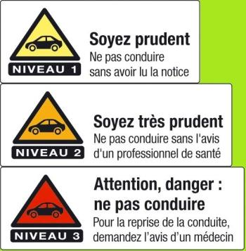
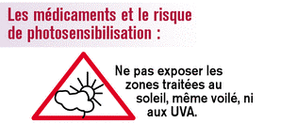
Information des patients
Les patients sont informés et conseillés par leur prescripteur et par leur pharmacien.

Slide 7
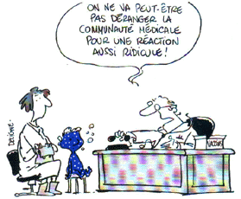
RISQUES ET DANGERS DE LA MEDICATION

Slide 8
Les effets indésirables
1. Généralités
Décret du JO N°2004-99 du 29 janvier 2004:
✗ L’effet indésirable d’un médicament est une « réaction nocive et non voulue, se produisant aux posologies normalement utilisées chez l’homme pour la prophylaxie, le diagnostic ou le traitement d’une maladie ou pour la restauration, la correction ou la modification d’une fonction physiologique, ou résultat d’un mésusage du médicament ou produit »
✗ L’effet indésirable grave d’un médicament est « un effet indésirable létal ou susceptible de mettre la vie en danger, ou entraînant une invalidité ou une incapacité importante ou durable, ou provoquant une hospitalisation, ou se manifestant par une anomalie ou une malformation congénitale.
La iatrogénie médicamenteuse est l’ensemble des effets indésirables directement liés à l’effet pharmacologique lors de l’utilisation d’un médicament. Certaines pathologies iatrogènes sont inhérentes à l’usage des médicaments dans les conditions normales d’emploi et donc inévitables. D’autres sont évitables car elles résultent d’une utilisation des médicaments non conforme aux indications et recommandations.
Une étude menée en 2007 a permis d’estimer globalement à 3,6% la proportion des hospitalisations dues à des effets indésirables de médicaments

Slide 9
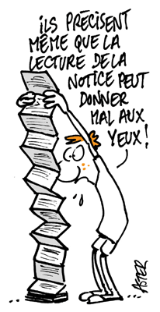
Les effets indésirables
1. Généralités
Les effets indésirables des médicaments peuvent toucher toutes les sphères:
Signes neurologiques: vertiges, perte d’équilibre, baisse de vigilance
Asthénie, baisse de la libido
Signes psychiatriques
Signes cardiovasculaires: troubles du rythme, …
Signes gastro-intestinaux, atteinte hépatique
Atteinte rénale
Signes pneumologiques: toux, dyspnée, …
Perturbations du métabolisme: hypo/hyper glycémie…
Atteintes musculaires, tendineuses, cutanées
Avortements spontanés, malformations fœtales
…

Slide 10
Les effets indésirables
2. Facteurs de risques
2.1. Facteurs inhérents au médicament
Tout médicament efficace a sa toxicité propre.
Remarques:
Demi-vie: temps nécessaire pour que sa concentration sanguine soit diminuée de moitié. On considère qu’un médicament n’a plus d’effet pharmacologique après 5 demi-vies.
Marge thérapeutique étroite ⇒ la dose toxique peut facilement être atteinte. Le prescripteur doit évaluer au mieux la balance bénéfice/risque.
ex: anticoagulants oraux, anticonvulsivants, digitaliques, diurétiques, …
Allergies possibles avec les médicaments…

Slide 11
Les effets indésirables
2. Facteurs de risques
2.2. Facteurs inhérents à l’état du patient
Personnes âgées: sensibles
Il existe une liste de médicaments potentiellement inappropriés aux personnes âgées de plus de 75 ans
Femmes enceintes
Certains médicaments sont tératogènes, embryo ou foetotoxiques.
ex: distilbène, thalidomide
Des médicaments sont également contre-indiqués chez la femme allaitante car ils se retrouvent dans le lait maternel.

Slide 12
Les effets indésirables
2. Facteurs de risques
2.3. Interactions médicamenteuses
8000 décès annuels seraient dus à des interactions médicamenteuses!
Interaction médicamenteuse: lorsqu'une polymédication induit par interférence soit une synergie, une potentialisation ou un antagonisme. Les conséquences peuvent être bénéfiques pour le patient (rarement), simplement gênantes, mais quelques fois graves, pouvant aller jusqu’à mettre en jeu le pronostic vital.
2.3.1. Mécanismes des interactions
2.3.1.1. Interactions pharmacocinétiques
Un ou plusieurs composants de l’association médicamenteuse administrée modifient une des étapes de l’assimilation de la substance active :
⇒ Modification de la concentration sanguine du médicament: effets seront majorés ou minorés

Slide 13
Les effets indésirables
2. Facteurs de risques
2.3. Interactions médicamenteuses
2.3.1. Mécanismes des interactions
2.3.1.1. Interactions pharmacocinétiques
Résorption: risque de compétition au niveau de la résorption, de destruction de la flore intestinale, de perturbation du cycle entéro-hépatique, de ralentissement ou d’accélération de l’évacuation gastrique ou du transit intestinal. Possibilité de formation de complexe d’un poids moléculaire trop élevé pour franchir la barrière intestinale.
Autres facteurs: prise alimentaire, état physiologique (nouveau-nés, femmes enceintes, personnes âgées) ou pathologique (vomissements, diarrhées, maladie congénitale ou acquise provoquant une malabsorption, ..)
Diffusion: risque de compétition au niveau de la liaison aux protéines plasmatiques.
ex: AINS, fibrates, AVK, …

Slide 14
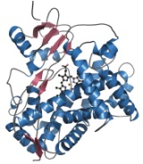
Les effets indésirables
2. Facteurs de risques
2.3. Interactions médicamenteuses
2.3.1. Mécanismes des interactions
2.3.1.1. Interactions pharmacocinétiques
Métabolisme: certains médicaments sont inducteurs enzymatiques (stimulent l’activité de cytochromes P450) ou sont inhibiteurs enzymatiques
• inducteurs: certains antiépileptiques, anti-infectieux, antifongiques, anxiolytiques, …
• inhibiteurs: certains antifongiques azolés, antirétroviraux, anti-épileptiques…
Elimination: certains médicaments peuvent perturber le fonctionnement du système urinaire, entrainant une moins bonne élimination du principe actif
Insuffisants rénaux

Slide 15
Les effets indésirables
2. Facteurs de risques
2.3. Interactions médicamenteuses
2.3.1. Mécanismes des interactions
2.3.1.2. Interactions pharmacodynamiques
Ce type d’interaction a lieu entre les médicaments administrés et les sites récepteurs sur lesquels ils se fixent habituellement. Ces interactions sont plus « prévisibles » que les interactions pharmacocinétiques car elles correspondent aux propriétés connues du médicament.
Il peut y avoir synergie ou antagonisme.
Exemples:
- 2 médicaments dépresseurs du système nerveux central peuvent provoquer une baisse de vigilance (ex: anxiolytique et antihistaminique): addition des effets (synergie)
- La naloxone est utilisée comme antidote en cas d’overdose avec les opiacés: antagonisme, mais interaction bénéfique

Slide 16
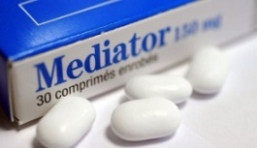
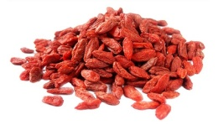
Les effets indésirables
2. Facteurs de risques
2.3. Interactions médicamenteuses
2.3.2. Circonstances favorisantes d’interactions médicamenteuses
Polymédication | Concerne les patients âgés ou traités pour des maladies chroniques graves
Automédication | Concerne les antalgiques, ..
Alcool | Peut amplifier l’effet des anxiolytiques, neuroleptiques, hypnotiques…
→ Internet: contrefaçons, informations erronées, « incitations » et accessibilité, expériences, …
→ Déremboursement: favorise l’automédication
→ Phénomènes de société: incitation aux produits naturels, « bio », phytothérapie…
→ Effets indésirables graves des médicaments comme le Médiator peut inciter le public à d’autres formes de médecine
Baie de Goji: interaction avec les anticoagulants
Pamplemousse: interférence avec les hypocholestérolémiants

Slide 17
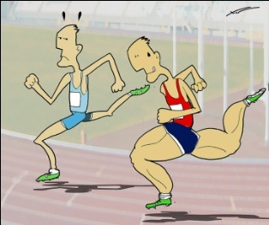
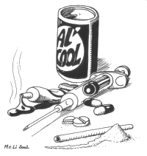
Le mésusage
⇒ Hors recommandations du RCP
1. Mésusage « volontaire »
- Le dopage,
- La toxicomanie,
- Les tentatives de suicide
Le mésusage correspond à une utilisation non conforme à la destination du produit, à son usage normal ou raisonnablement prévisible ou à son mode d’emploi ou aux précautions particulières d’emploi (ANSM)
2. Erreurs, mésusage « involontaire »: des événements indésirables évitables
2.1. Erreurs de prescription
- Le prescripteur ne connait pas toutes les données médicales du patient
- Chaque patient réagit différemment aux médicaments prescrits
- Certaines interactions ne sont pas connues

Slide 18
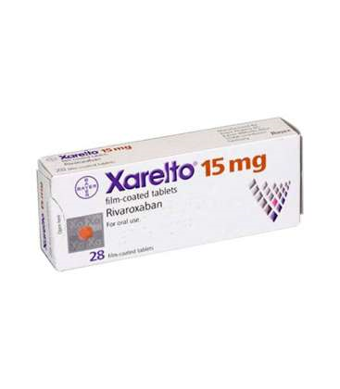
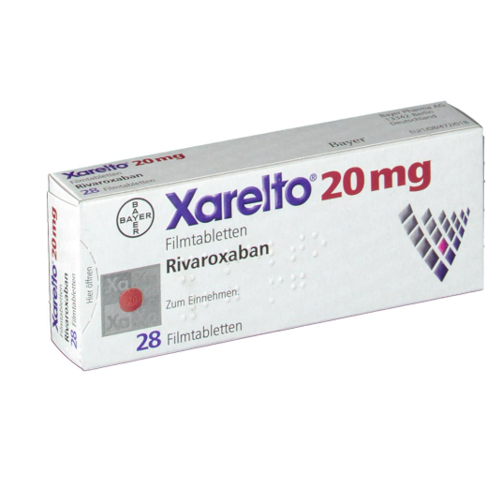
Le mésusage
2. Erreurs, mésusage « involontaire »: des événements indésirables évitables
2.2. Erreurs de dispensation
Erreur de transcription: de moins en moins grâce à l’informatisation des ordonnances
Erreur de spécialité (confusion sur le nom), de forme (gélule, ..), de dosage (similitude des boîtes de certains médicaments), …

Slide 19
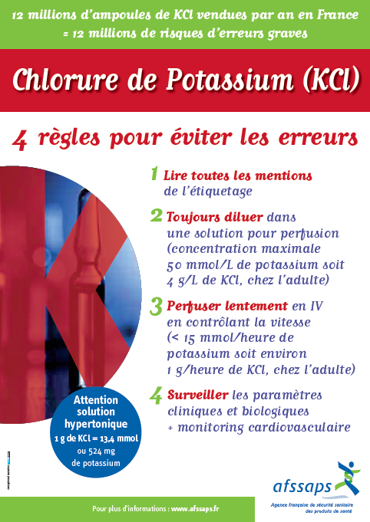
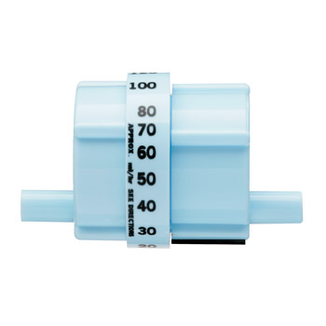
Le mésusage
2. Erreurs, mésusage « involontaire »: des événements indésirables évitables
2.3. Erreurs d’administration ou de préparation
Erreurs de posologies ou de dilution (erreurs de calculs), confusion entre produits de présentation presque semblable.
Ex: injection accidentelle de KCl: confusion avec les ampoules d’EPPI: conséquences dramatiques (car mauvais rangement dans le tiroir de l’armoire à pharmacie).
Si hésitation , demander de l’aide.

Slide 20
Le mésusage
2. Erreurs, mésusage « involontaire »: des événements indésirables évitables
2.4. Erreurs de la part du patient lui-même ou défaut d’observance
Mauvaise observance: risque toxique ou manque d’efficacité du traitement.
⇒ Risque de persistance, récurrence ou résurgence de la maladie
Causes:
Présentation prêtant à confusion
Nombreux noms commerciaux désignent le même médicament
« Nomadisme » médical

Slide 21
PREVENTION DE LA IATROGENIE MEDICAMENTEUSE

Slide 22
Organisation de la pharmacovigilance
1. Pharmacovigilance au niveau régional
Les médecins, sages-femmes, chirurgiens dentistes et pharmaciens ont l’obligation de déclarer au centre de pharmacovigilance régional tout effet médicamenteux indésirable grave ou inattendu qu’ils ont pu observer (art. R.6144-8 du CSP). Pour les autres professionnels de santé, la déclaration est facultative.
La déclaration d’EI peut se faire sur le formulaire spécifique ou sur papier libre, en respectant l’anonymat du patient:
antécédents du patient
maladie traitée
nom de tous les médicaments pris
date et début de traitement
posologie, mode et rythme des prises
description clinique chronologique de l’EI, évolution à l’arrêt du traitement
autres hypothèses pouvant expliquer les symptômes présentés

Slide 23
Organisation de la pharmacovigilance
2. Pharmacovigilance au niveau régional

Slide 24
Organisation de la pharmacovigilance
2. Pharmacovigilance au niveau national: l’ANSM
La commission nationale de pharmacovigilance rattachée au ministère de la santé est chargée d’évaluer les informations recueillies et de transmettre son avis à la fois au directeur de l’ANSM et au ministère. Elle peut proposer des enquêtes.
Le comité technique de pharmacovigilance prépare les travaux de la commission nationale, il est chargé d’évaluer les fréquences de risque des EI, il coordonne les enquêtes.
Il existe d’autres organismes ressources nationaux:
- ARS
- HAS
- Centres anti-poison
- Institut de veille sanitaire
- …

Slide 25
Organisation de la pharmacovigilance
3. Pharmacovigilance au niveau européen
Centralisation des EI notifiés dans une seule base de données européenne (Eudravigilance)
Elargissement de la notification au niveau des patients et association de patients
Publication sur une liste des médicaments faisant l’objet d’une surveillance renforcée
Renforcement de la gestion, de la validation et du suivi des études de sécurité et d’efficacité post-autorisation
Renforcement de la communication à destination des professionnels et du public
Elargissement de la procédure européenne pour les situations d’urgence

Slide 26
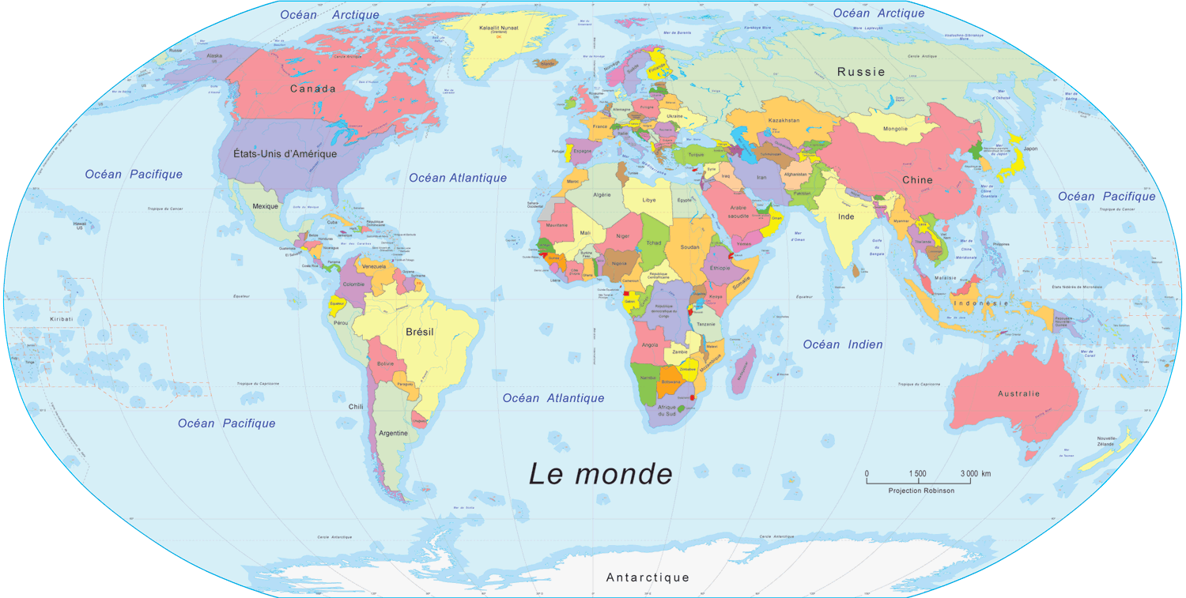
Organisation de la pharmacovigilance
4. Pharmacovigilance au niveau mondial
Depuis les années1960, l’OMS a mis en place un programme international de pharmacovigilance. En cas de repérage d’EI, l’OMS alerte tous ses états membres.

Slide 27
Rôle des acteurs
1. Les prescripteurs
Le médecin doit informer les patients sur les médicaments prescrits, leurs conditions d’utilisation, les bénéfices attendus et les risques encourus.
Cependant, l’information n’est pas toujours comprise, retenue en globalité, en particulier celle des EI. Par conséquent, les patients ne sont pas toujours en mesure de faire le lien entre l’apparition des EI et les traitements en cours.
Le prescripteur doit s’efforcer de connaître les facteurs susceptibles d’interférer avec les médicaments.
⇒ faire un interrogatoire précis sur les antécédents médicaux du patient, son hygiène de vie (sport, alcool, automédication, compléments alimentaires, drogues), son mode de vie (exposition au soleil, …), son travail et son rythme de travail…
Objectif: observance optimale

Slide 28
Rôle des acteurs
1. Les prescripteurs
Informatisation +++: aide à la prescription et visualisation des interactions; nouvelle version de la carte vitale contenant les antécédents médicaux (DMP), les traitements en cours, ...
Outils informatiques:
Dictionnaire Vidal
Thériaque
Thésaurus des interactions médicamenteuses de l’ANSM
Base de données publique des médicaments de l’ANSM
…

Slide 29
Rôle des acteurs
2. Le pharmacien de ville
Il contrôle la conformité de la prescription, repère les contre-indications, les interactions médicamenteuses.
S’il y a un problème, le pharmacien contacte le prescripteur. Il peut alors avec « l’accord exprès et préalable du prescripteur » modifier la prescription. « En cas d’urgence et dans l’intérêt du patient », il peut même se passer de cet accord (art. L.5125-23 du CSP). « Lorsque l’intérêt de la santé du patient paraît l’exiger, le pharmacien doit refuser de dispenser un médicament » (art. R4235-61 du CSP).
Le pharmacien :
peut alerter le centre de pharmacovigilance
tient le dossier patient qui contient l’historique des prescriptions
dispose d’espaces avec commentaires libres signalant par exemple les allergies.
dispense les conseils pour un bon usage du médicament: rappels sur la posologie, le mode et rythme des prises, la durée du traitement, les règles diététiques à respecter…
participe à l’éducation thérapeutique du patient et l’éducation sanitaire
?? Préparation des doses unitaires à administrer???? A venir??

Slide 30
Rôle des acteurs
3. Le pharmacien hospitalier
Objectif: circuit du médicament sécurisé
Contrats de bon usage des médicaments et des DM; développer:
l’informatisation du circuit du médicament et des DM
le développement de la prescription et de la dispensation à délivrance nominative
la traçabilité, de la prescription à l’administration, pour les médicaments et les DM
le développement d’un système d’assurance de la qualité
la centralisation de la préparation, sous la responsabilité d’un pharmaciens ,des traitements anti-cancéreux
La prescription informatisée, la distribution automatisée et la DJIN (dispensation journalière individuelle nominative) permettent d’assurer traçabilité et sécurité du circuit du médicament à l’hôpital.

Slide 31
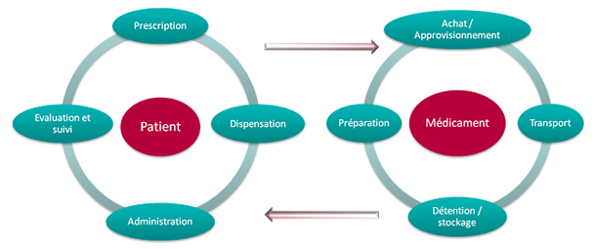
Rôle des acteurs
3. Le pharmacien hospitalier
La COMEDIMS (Commission du médicament et des dispositifs médicaux stériles), animée par un pharmacien, est un lieu de concertation entre médecins et pharmaciens hospitaliers. Elle exerce une vigilance à tous les niveaux du circuit du médicament . Elle décide également du référencement des médicaments à l’hôpital.
Une coordination entre médecins et pharmaciens hospitaliers avec leurs collègues en ville est nécessaire afin d’assurer au patient un suivi post hospitalier optimal.

Slide 32
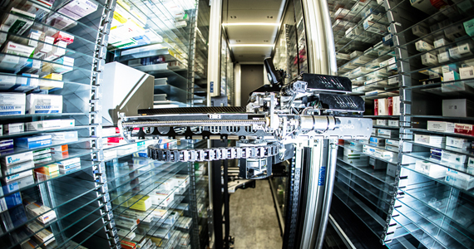
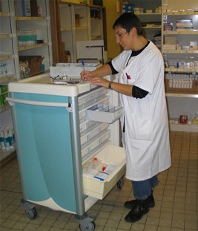
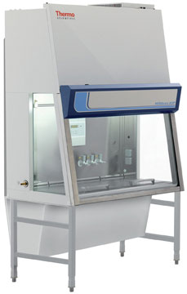
Rôle des acteurs
3. Le pharmacien hospitalier

Slide 33
Rôle des acteurs
4. Les IDE
C’est vous qui passez le plus de temps auprès des patients. Vous êtes les interlocuteurs privilégiés, à l’écoute des patients.
A domicile.
Contexte de vie du patient: le vécu de la maladie, perspectives de vies, ses connaissances sur la maladie, …
Adhésion du patient au traitement, même si EI gênants
Observance: donner des repères temporels et pratiques au mode de vie du patient.
Contribution à l’éducation thérapeutique du patient et de son entourage
Relais des médecins afin d’adapter au mieux le traitement

Slide 34
Rôle des acteurs
4. Les IDE
C’est vous qui passez le plus de temps auprès des patients. Vous êtes les interlocuteurs privilégiés, à l’écoute des patients.
En milieu de soins.
Protocole infirmiers: éditent les bonnes pratiques qui doivent aboutir à la traçabilité des actes et à la diminution des événements indésirables.
Le dossier de soins infirmier permet un suivi de l’histoire de la maladie.
Informatisation: traçabilité et sécurisation du circuit du médicament: prescription informatisée, automatisation de la préparation et délivrance journalière individuelle nominative (DJIN).

Slide 35
Rôle des acteurs
4. Les IDE
Vous êtes donc des acteurs privilégiés en matière de prévention des effets indésirables des médicaments.

Slide 36
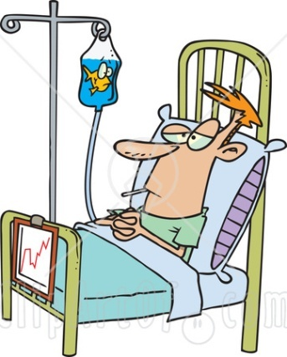
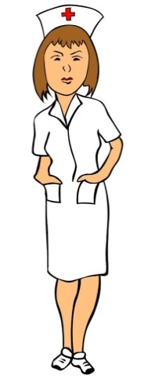
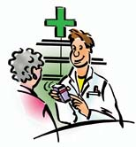
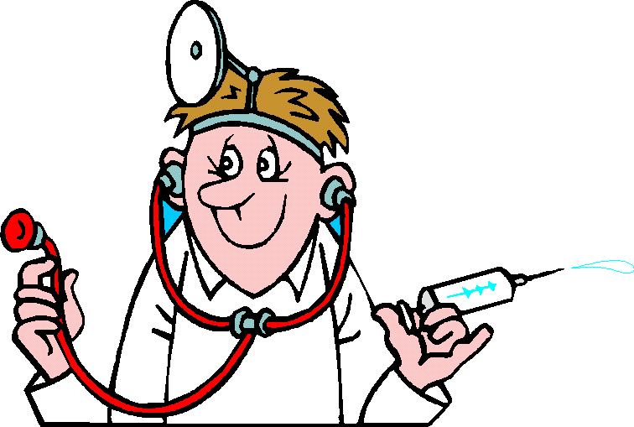
Rôle des acteurs
5. Les patients
Loi du 4 mars 2002 relative au droit des malades et à la qualité du système de santé donne un rôle actif aux malades en les associant au fonctionnement du système de santé.
Décret d’application de la loi du 21 juillet 2009: définit les modalités de signalement des EI effectués par les patients ou associations de patients
Une collaboration de tous les acteurs est essentielle à la prévention des risques d’accidents médicamenteux

Slide 37
Rôle des acteurs
5. Les patients
A l’hôpital:
Circuit sécurisé du médicament et collaboration des professionnels de santé ( IDE, médecins, pharmaciens, préparateurs, aide-soignants, …): œuvrent pour une meilleure maîtrise des accidents dus aux médicaments.
En ville: plus difficile
Généralisation des prescriptions informatisées: diminution des erreurs
Communication nécessaire entre tous les acteurs (IDE, médecins, pharmaciens, intervenants, patient, …)
Nécessité d’améliorer la formation initiale et continue en pharmaco-thérapeutique au niveau des professionnels de santé.
Indispensable d’éduquer et responsabiliser les patients, dès l’enfance, au bon usage du médicament
Nécessité de déclarer les EI

Slide 38
Merci pour votre attention

